Slide 1
Presentatie voor ouders
IEP Leerlingvolgsysteem

Slide 2
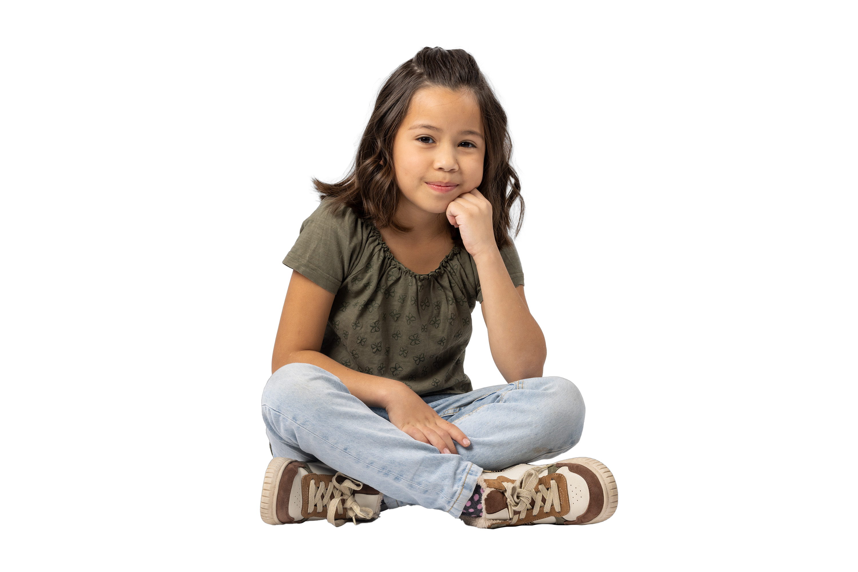
Inhoud
Wat is IEP?
Waarom IEP?
Welke IEP toetsen maakt mijn kind?
Wat merk ik als ouder?
Vragen
Notes:
Wat is IEP?
Waarom IEP-en wij?
Welke IEP-toetsen maakt mijn kind?
Wat is Hart en Handen?
Wat verandert er voor mij als ouder met IEP?
Vragen

Slide 3

Wat is IEP?
Notes:
IEP is een leerlingvolgsysteem dat op school wordt gebruikt om te meten hoe leerlingen groeien. IEP staat voor inzicht eigen profiel en heeft als doel dat uw kind zelf ook kan aangeven wat hij/zij kan en waar hij/zij hulp nodig heeft om verder te groeien.
Op school werd eerst [vorig lvs benoemen] gebruikt als leerlingvolgsysteem. Nu werkt de school met IEP. Er zijn een paar belangrijke verschillen:
Uw kind wordt niet vergeleken met alle andere kinderen van Nederland, maar vergeleken met zichzelf aan de hand van leerdoelen die ook in de lessen centraal staan.
Met IEP wordt er ook gekeken naar andere eigenschappen van uw kind. Bv. hoe uw kind in z'n vel zit, of hij graag alleen of in groepjes werkt en of hij trots is op zichzelf. Met IEP kijken we naar hoofd-hart-handen.

Slide 4


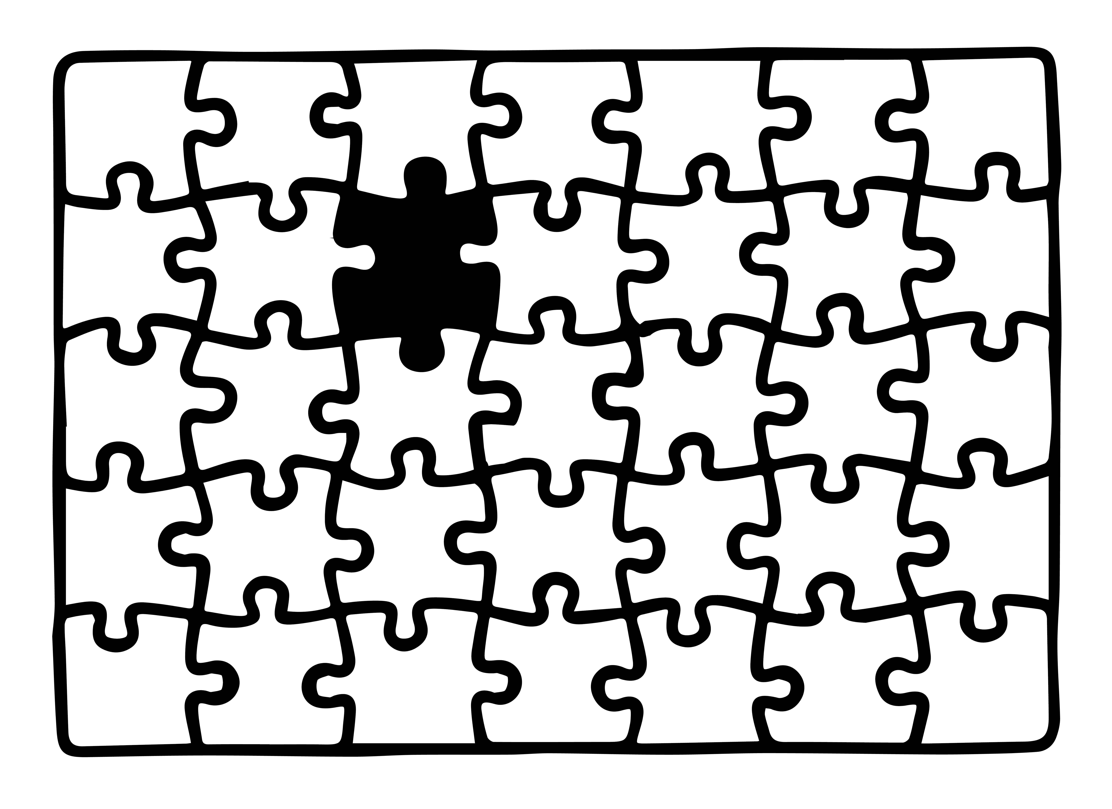

Volgen van uw kind
Observaties
Methodetoetsen
  Beheersingstoetsen
Methode-onafhankelijke toetsen
  Vaardigheidstoetsen
Notes:
Hoe wordt er gemeten op school wat uw kind kan?
Dat doet de leerkracht van uw kind door goed te kijken en luisteren naar uw kind. Dat geeft ons al heel veel informatie. Omdat we bezig zijn met de ontwikkeling van uw kind maakt de juf of meester iedere les ook gebruik van leerdoelen. Bij veel van deze leerdoelen wordt er gebruik gemaakt van lesboeken die ook wel methoden worden genoemd. Vaak meten we aan het einde van een periode met een toets uit de methode wat een kind heeft geleerd. Omdat ontwikkeling niet alleen gaat om wat je leert maar ook om wat je ermee doet toetsen we dat met methode-onafhankelijke toetsen. Dat zijn de toetsen van het IEP LVS.
Voor leerjaar 1 en 2 meten we de leerdoelen door de kinderen goed te observeren. We houden de ontwikkeling van uw kind bij in het IEP-observatie instrument.

Slide 5
Waarom IEP?

Slide 6
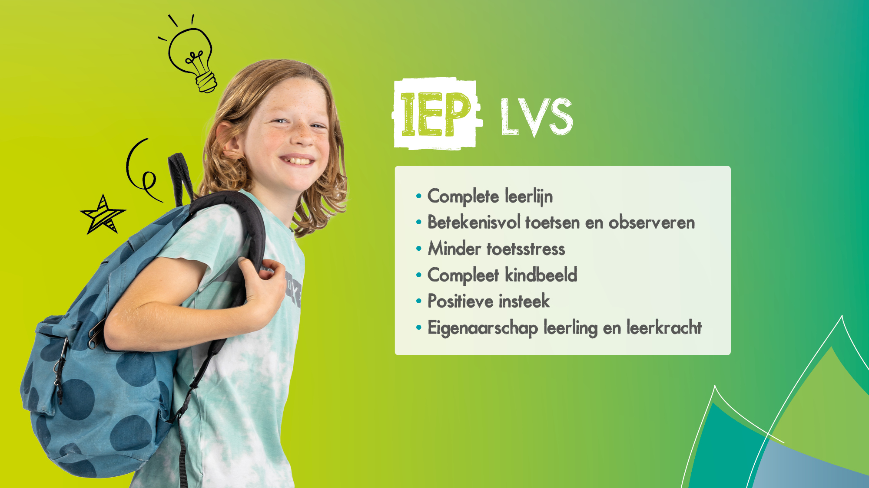
Notes:
We werken bij IEP vanuit 6 waarden:
Complete leerlijn: LVS voor leerjaar 1-8 (daardoor een doorgaande leerlijn door de basisschooltijd van een kind)

Slide 7
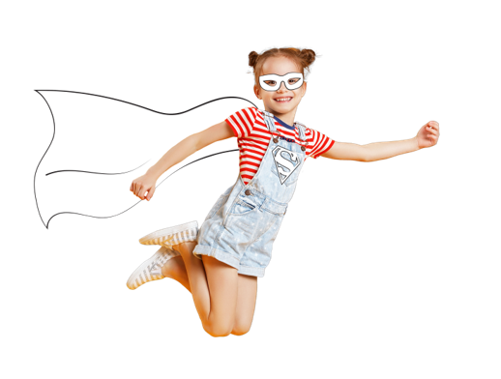
Notes:
Dat betekent dat we uw kind kunnen volgen van groep 1 tot groep 8. Dit door middel van observeren en toetsen.

Slide 8
Notes:
Betekenisvol toetsen en observeren: In de IEP toetsen worden de leerdoelen gemeten die ook in de klas gebruikt worden. Hierdoor krijgt de juf of meester snel te zien waar nog extra uitleg gegeven moet worden. Om betrouwbare resultaten te krijgen op een toets worden in de IEP toetsen alleen voorbeelden gebruikt die voor een kind herkenbaar zijn. Denk aan (volgende slide)

Slide 9
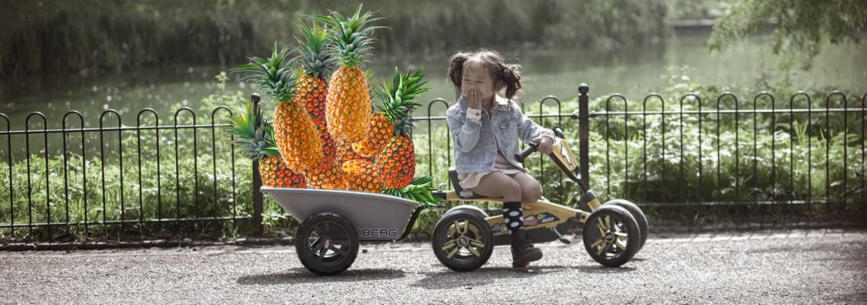
Betekenisvol toetsen
Notes:
Zo wordt er in een rekentoets niet gevraagd naar de prijs van twaalf ananassen. Een kind koopt haast nooit zoveel ananassen. Wel wordt er in een rekentoets bv gevraagd naar hoeveel dozen waterijsjes er gekocht moeten worden om te kunnen trakteren op de verjaardag aan alle leerlingen in de klas.

Slide 10
Notes:
Minder toetsstress: Met het IEP LVS zorgen we dat uw kind een toets maakt die past bij zijn niveau zodat een toets motiveert en niet frustreert. Op die manier krijgt de leerkracht waardevolle informatie om daar in de klas weer mee verder te gaan.
De rol van u als ouders is daarin ook erg belangrijk. (kan ondersteund worden met herkenbare voorbeelden voor de ouders)

Slide 11
Notes:
Het complete kind in beeld: een kind is meer dan taal en rekenen: Ook de zachte vaardigheden tellen mee. Wat wordt er bedoeld met zachte vaardigheden: volgende slide

Slide 12
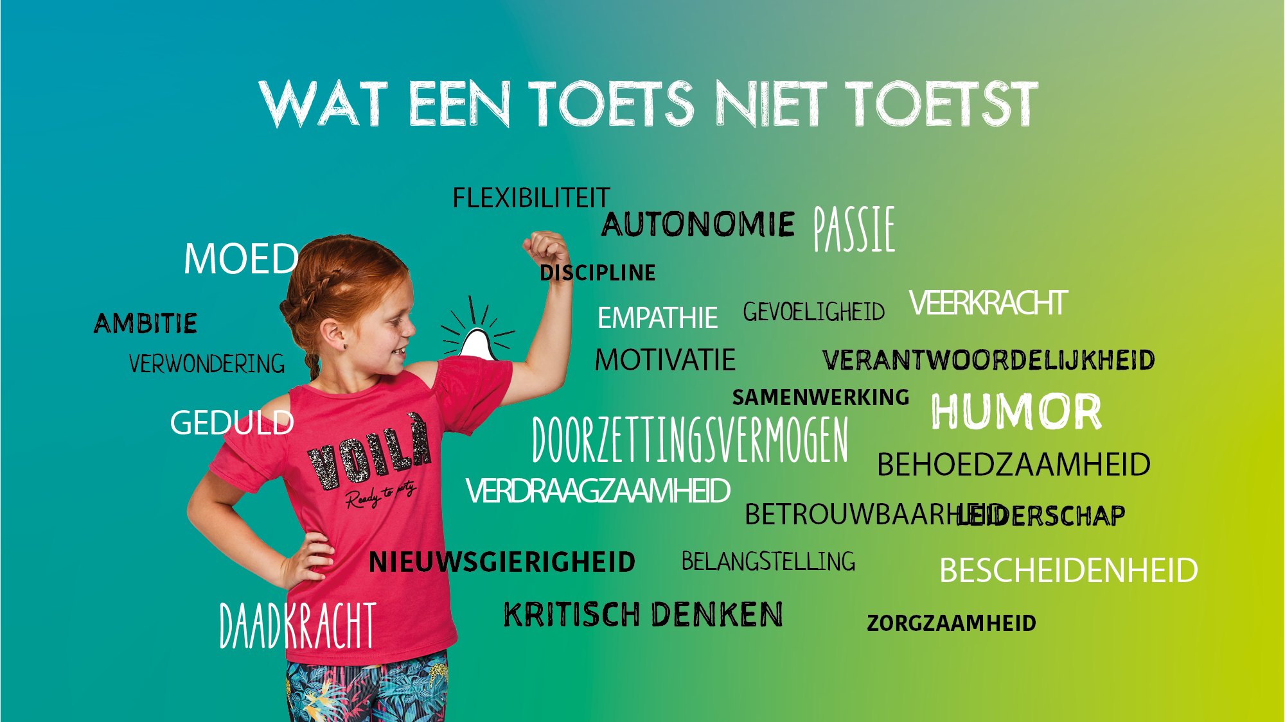
Notes:
Alle vaardigheden die u hier ziet zijn belangrijk bij het leren en ontwikkelen van een kind. Deze vaardigheden worden zachte vaardigheden genoemd.
Minstens net zo belangrijk als rekenen en taal. Door middel van het gebruik van de IEP vragenlijsten de Hart en handen instrumenten kan uw kind aangeven hoe ze hier volgens hen zelf in staan.

Slide 13
Notes:
Positieve insteek: positieve insteek vanuit de ontwikkeling van uw kind: we willen weten wat uw kind al wel kan.

Slide 14
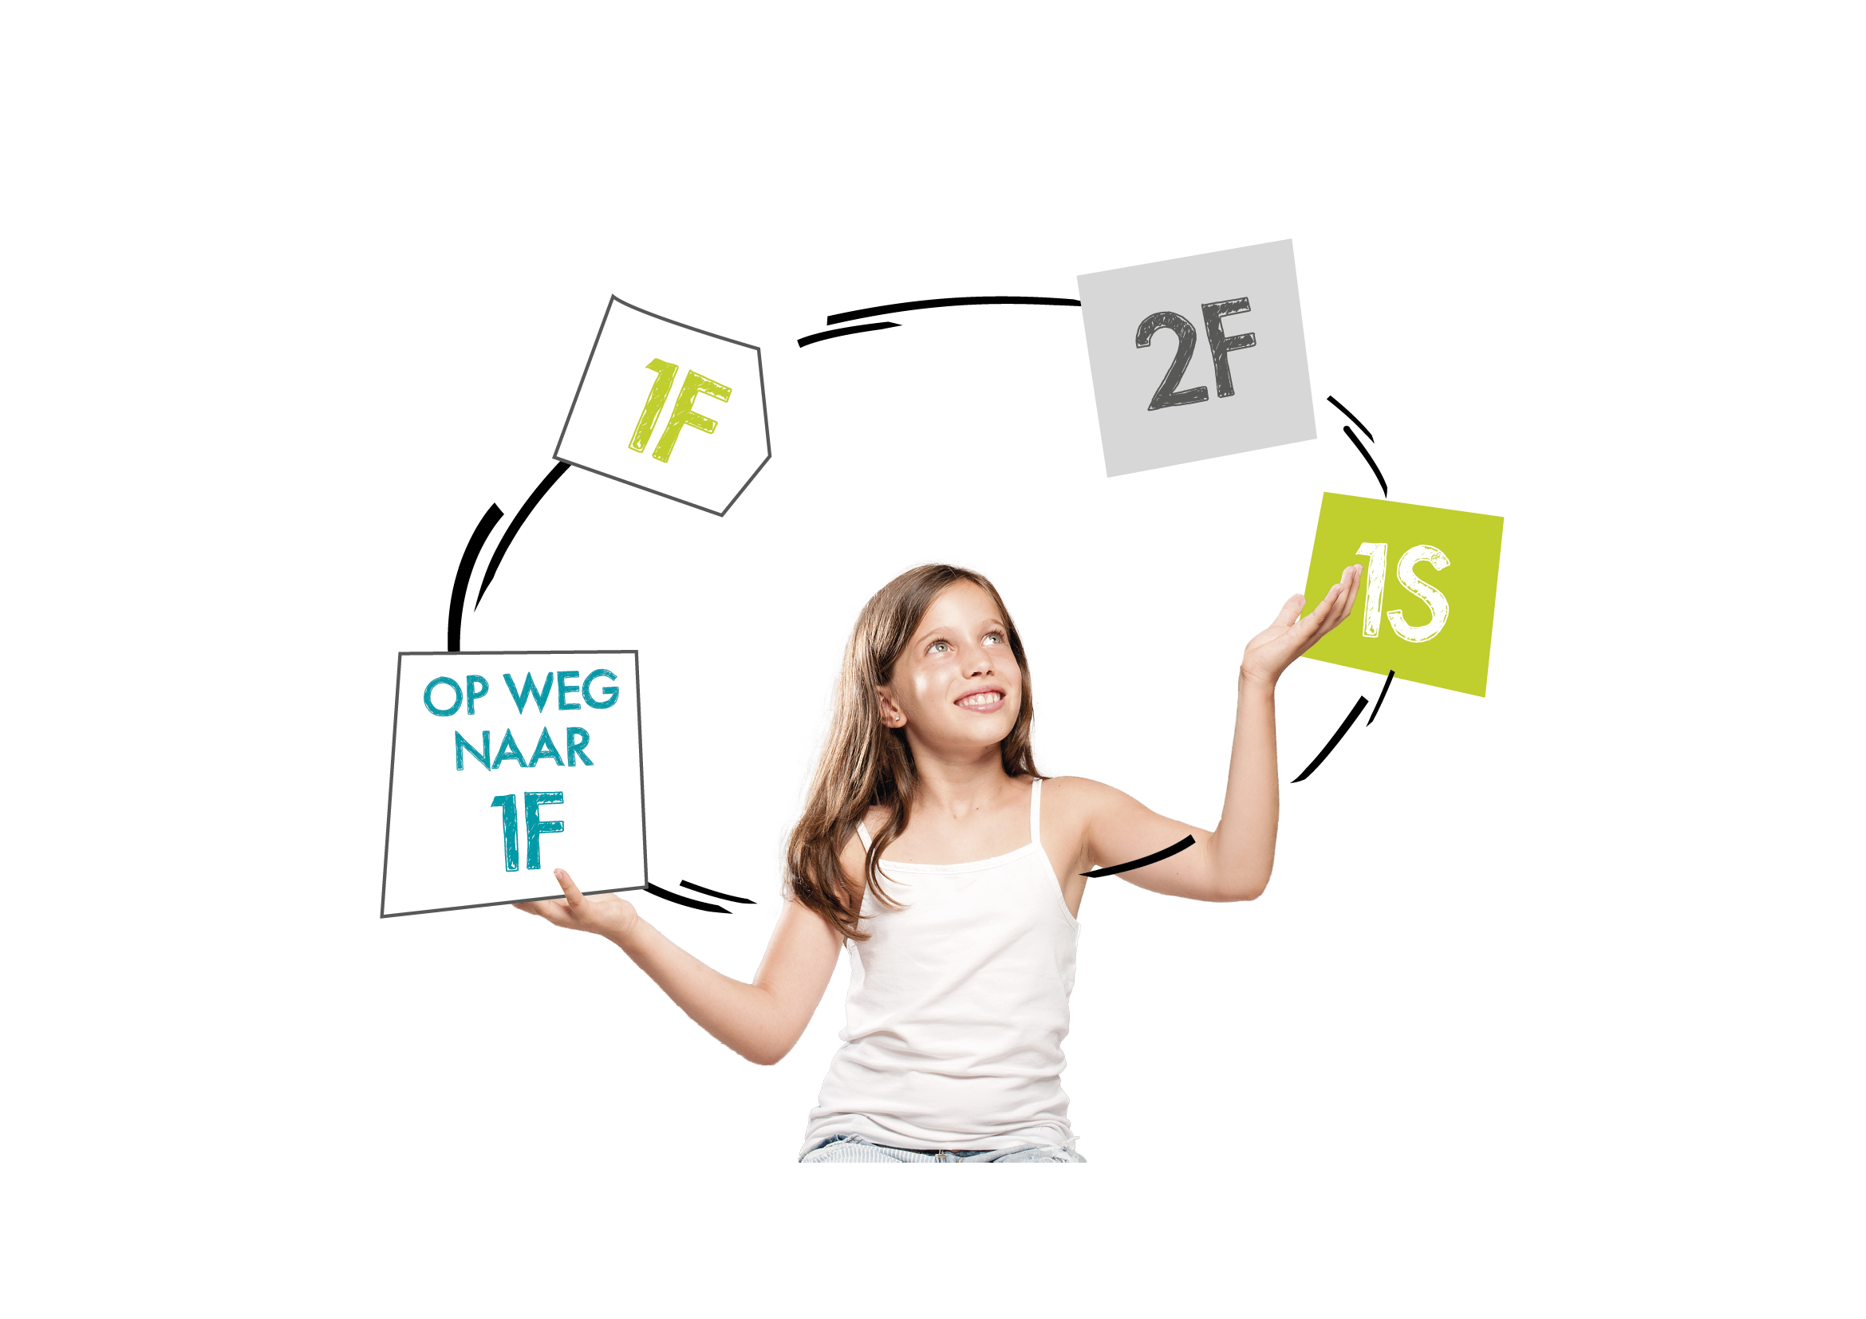
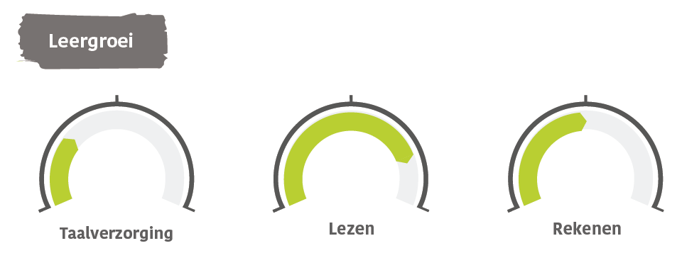
Leergroei is belangrijk
Notes:
Uw kind wordt niet vergeleken met de andere kinderen in Nederland. Er wordt gekeken hoe uw kind is gegroeid op de leerdoelen in vergelijking met de vorige toets.
U ziet hier ook een plaatje met 1F en 2F 1S dit noemen we referentieniveaus. Voor de ouders die een kind in de bovenbouw hebben zitten een herkenbare benaming. Daar komt zo een stukje meer uitleg over.

Slide 15

Geen vergelijkend meten
Notes:
Wat u eerder gewend bent geweest is dat er vanuit de toetsing werd gekeken naar een landelijk gemiddelde uw kind werd vergeleken met alle andere kinderen in Nederland. Een vergelijking met andere kinderen is zinloos, want het zegt zo weinig en bovendien is dat voor veel kinderen heel demotiverend. Daarom kijken we vanaf nu met IEP naar de ontwikkeling van kinderen op doelen. De doelen zijn opgebouwd zoals jullie misschien wel kennen bij zwemles. Eerst leert een kind op de buik zwemmen, dan op de rug dan leert het kind duiken, het wordt steeds een beetje moeilijker. Je moet dan eerst het ene hebben geleerd om het volgende te leren. Zo werkt dat met de leerlijn in het onderwijs ook. Kinderen leren eerst tot 10 tellen en uiteindelijk kunnen ze sommen maken over het miljoen. Met IEP weten we waar de leerling het vorige heeft geleerd en klaar is voor de volgende stap in de leerlijn.

Slide 16
Notes:
Eigenaarschap bij de leerling en leerkracht: leerlingen worden betrokken bij hun ontwikkeling, samen maken we keuzes en afspraken. Zo blijft een kind gemotiveerd. Ook de leerkracht kan binnen IEP keuzes maken die het beste passen bij uw kind. Zo ontstaat er eigenaarschap bij zowel de leerling als leerkracht.

Slide 17
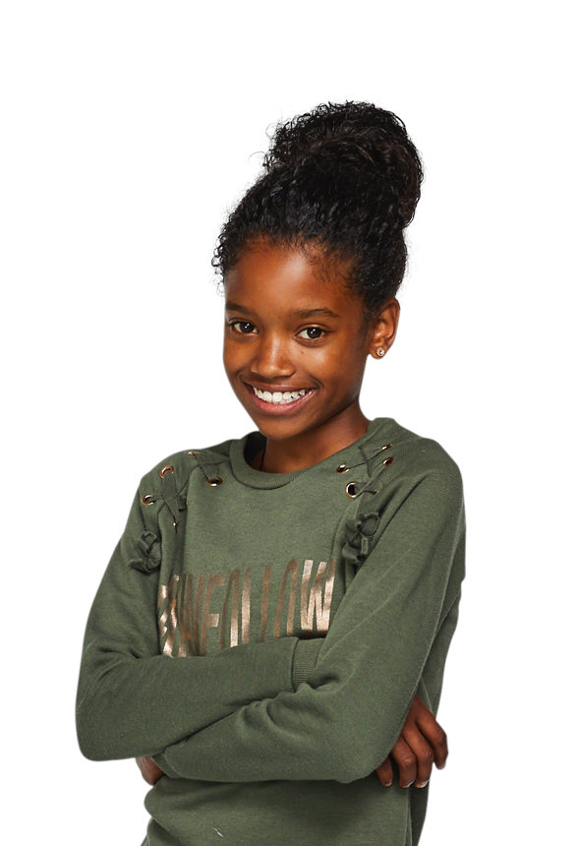
“Met IEP weet
ik wat ik al kan
en wat ik nog
moet leren”
Notes:
IEP staat voor Inzicht eigen profiel.
Met de toetsen van IEP krijgt uw kind de kans om te laten zien wat hij/zij al kan en waar hij/zij nog hulp bij nodig heeft. Doordat uw kind dit met een talentenkaart te zien krijgt kan er samen met de juf of meester verder gewerkt worden aan hun ontwikkeling.

Slide 18
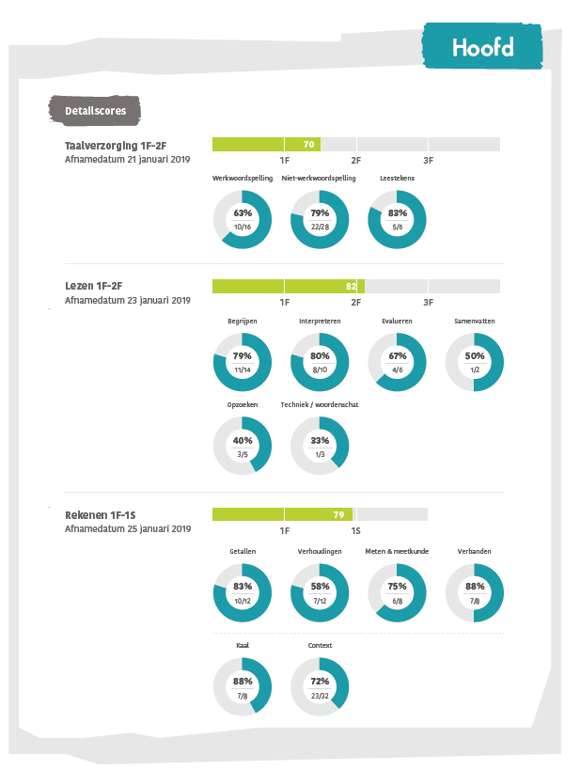
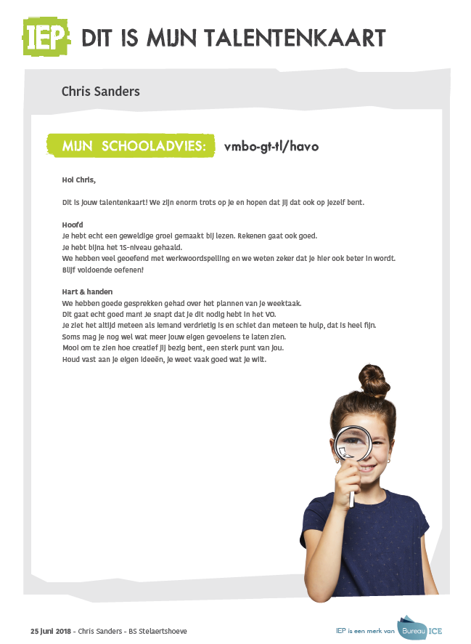
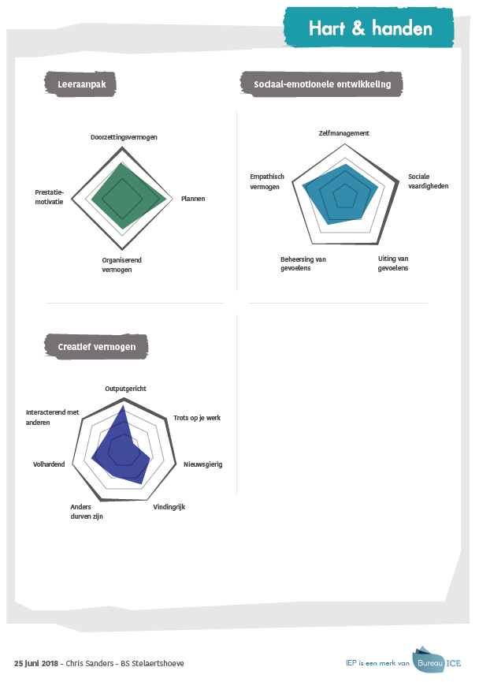
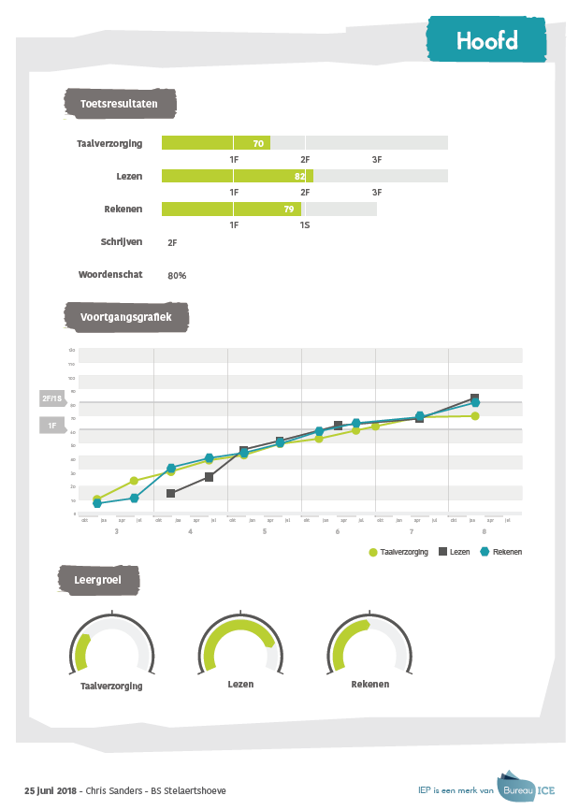
Notes:
De talentenkaart ziet er zo uit. Zo wordt uw kind meegenomen in de stappen die nog geoefend kunnen worden en die al heel goed gaan. We nemen u (later of vandaag) mee in hoe je deze talentenkaart moet lezen. Daarnaast zullen we er natuurlijk voor zorgen dat wanneer de talentenkaart mee naar huis gaat u er een uitleg bij krijgt.

Slide 19
Welke IEP-toetsen maakt mijn kind?
Notes:
Om een indruk te krijgen van het IEP LVS gaan we een kijkje nemen in de verschillende toets- en meetinstrumenten.
De toetsen van taal en rekenen worden, in principe, twee keer per jaar afgenomen (als school kan hiervan afgeweken worden).

Slide 20
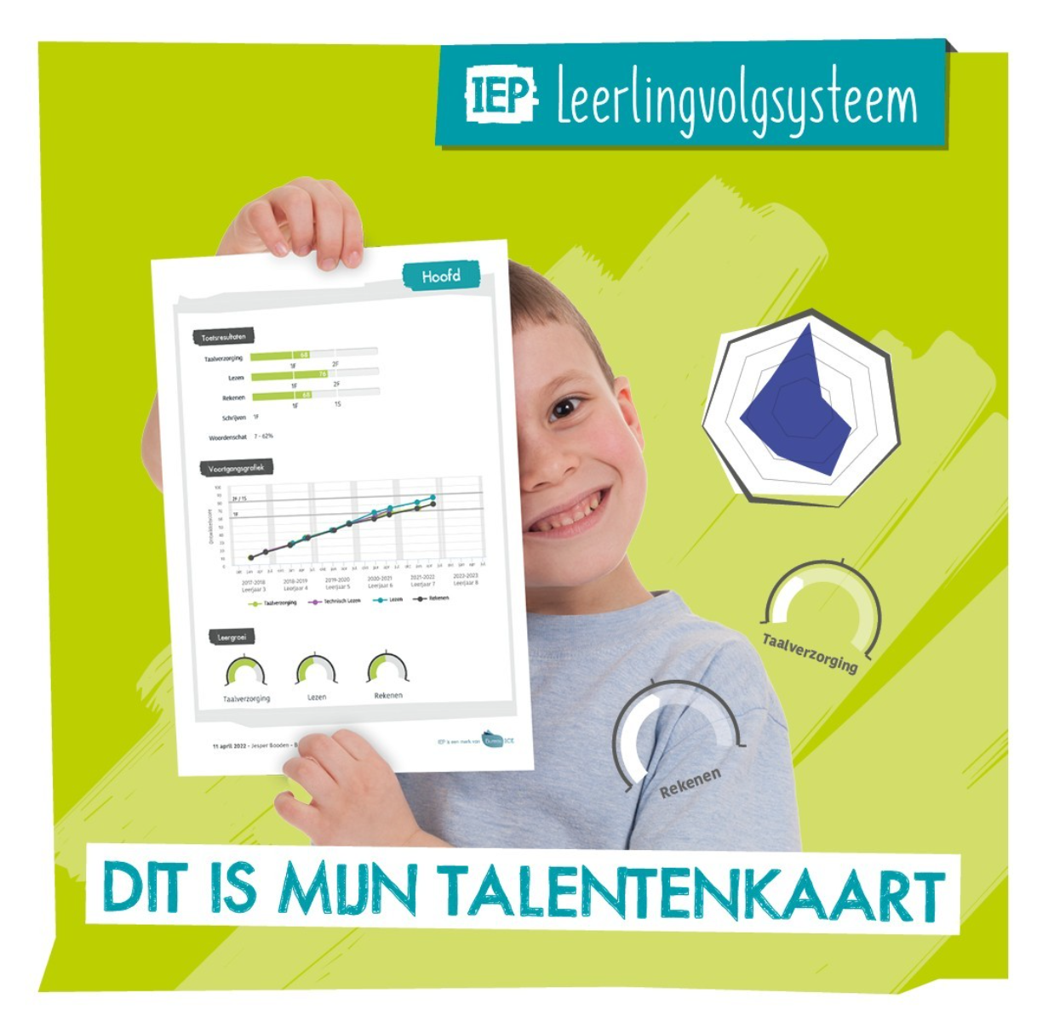
Hoofd - hart – handen
Notes:
In de hoofdtoetsen wordt de ontwikkeling gemeten op taal en rekenen.

Slide 21
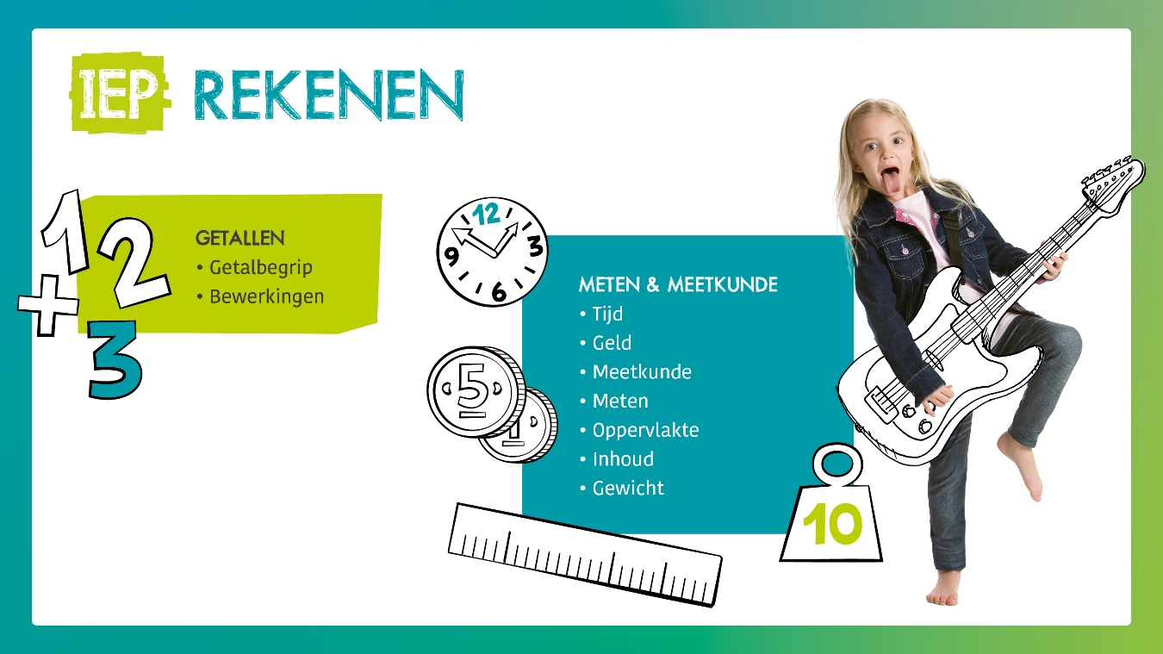
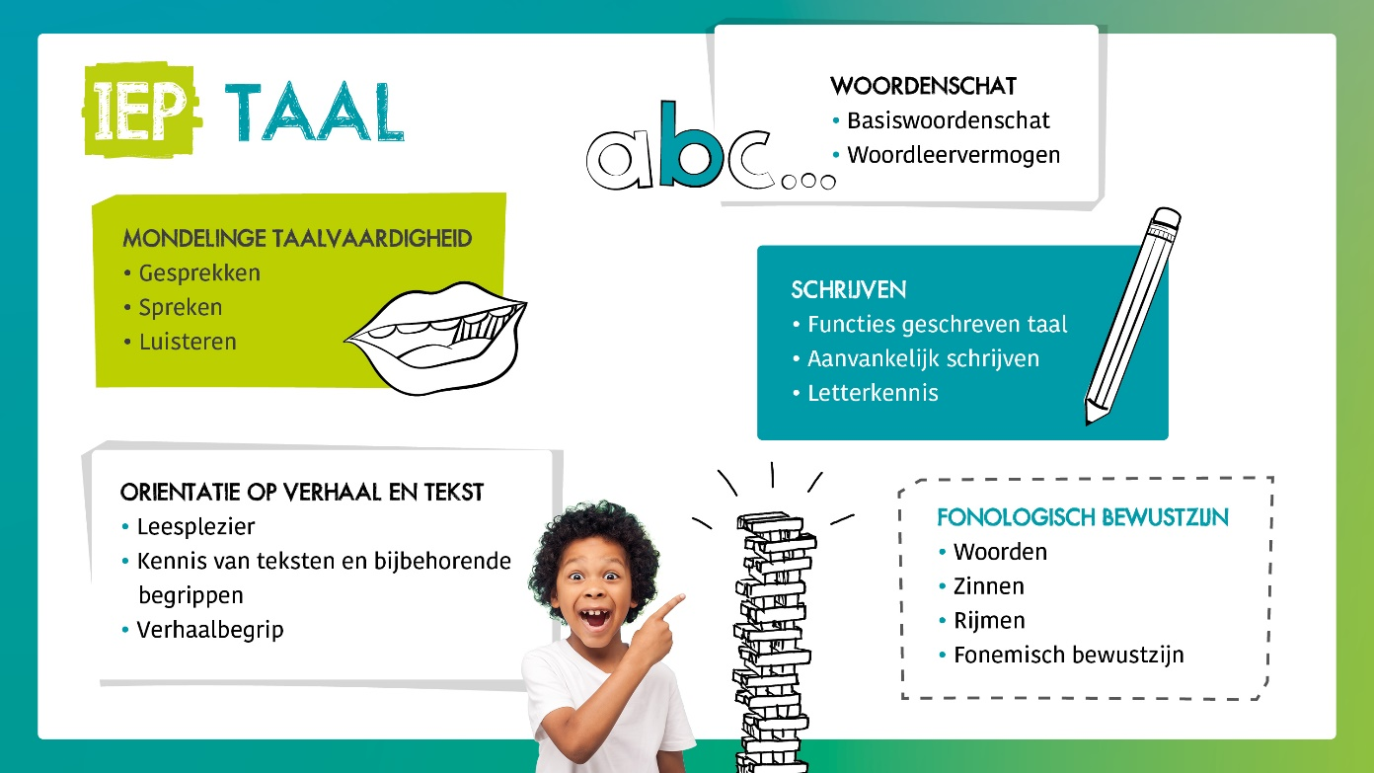
Aanbod Hoofd leerjaar 1 en 2
Notes:
Observeren leerjaar 1-2. In leerjaar 1 en 2 observeren de leerkrachten hoe de leerlingen zich ontwikkelen. Er wordt niet getoetst in leerjaar 1 en 2, het observeren gebeurt de hele dag door: tijdens het spelen en werken, buitenspelen, etc.
Deze observaties helpen de leerkracht weer om de het onderwijs voor morgen passend te maken.

Slide 22


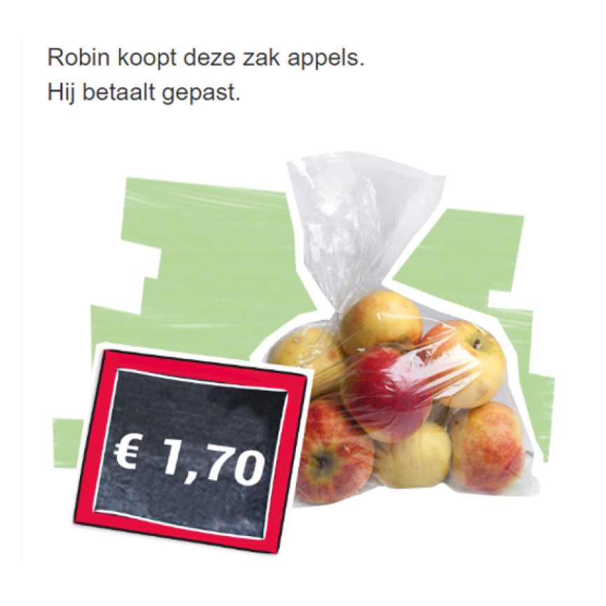
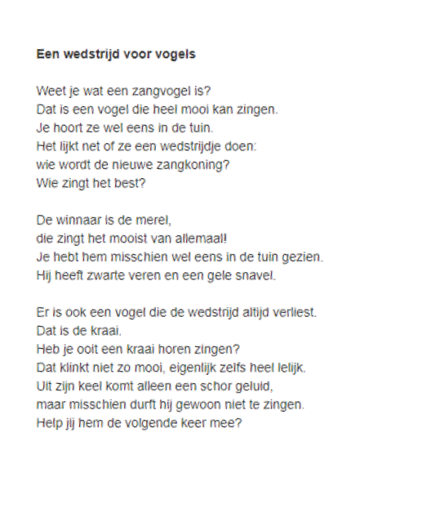
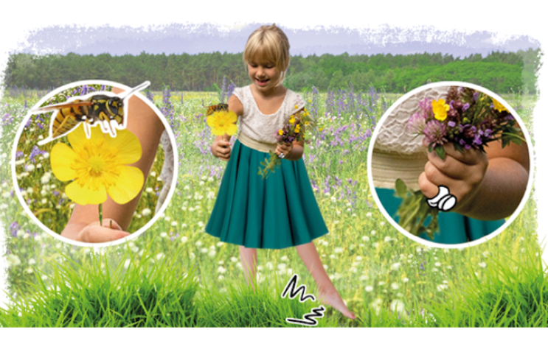
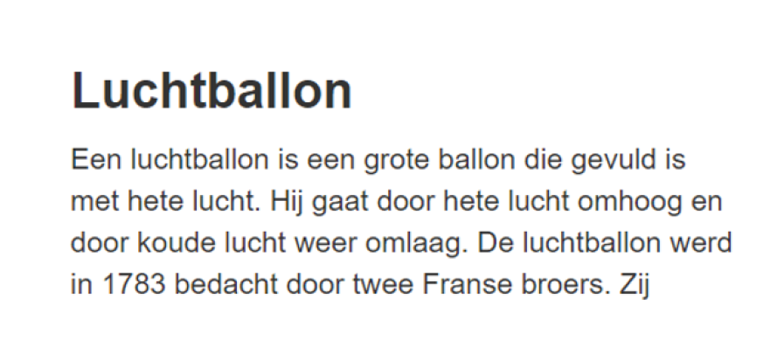
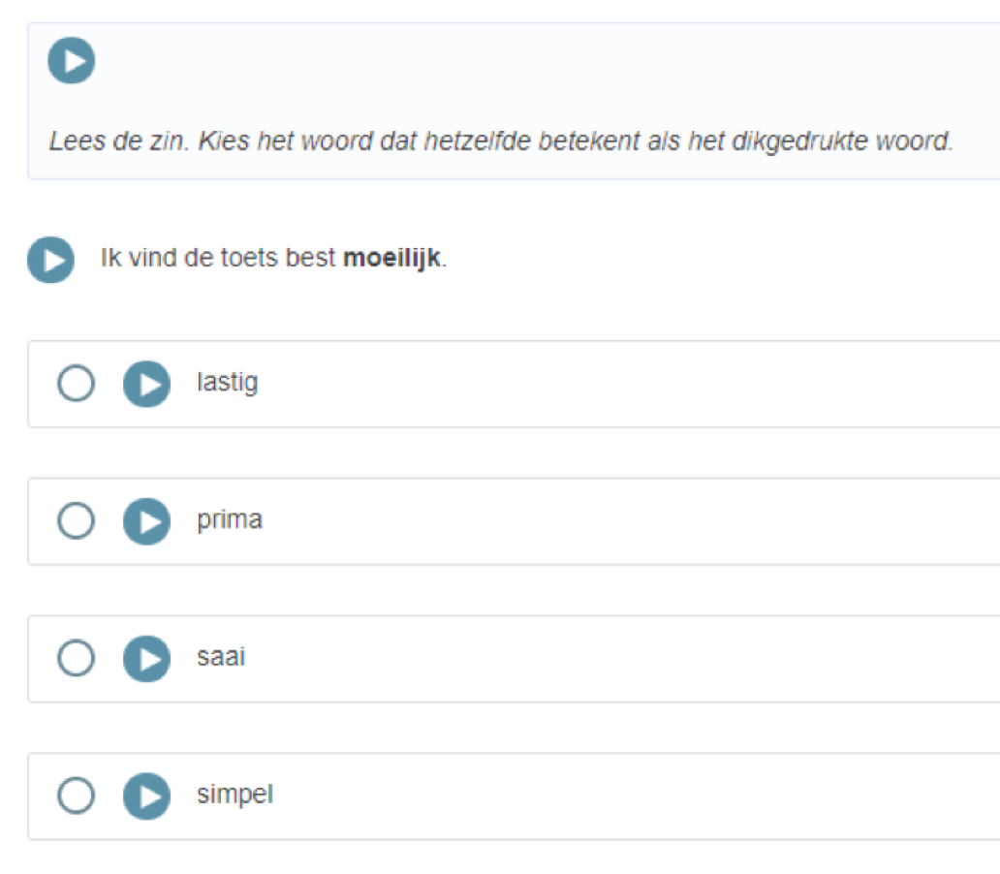
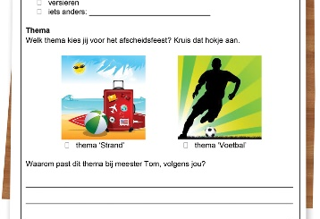
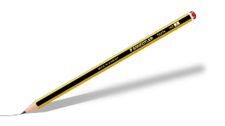
Aanbod Hoofd leerjaar 3-8
Lezen
Leerjaar 4 t/m 3F
2x 30-45 min.
Taalverzorging
Leerjaar 3 t/m 3F
2x 20-30 min.
Rekenen
Leerjaar 3 t/m 3F
2x 30-45 min.
Technisch lezen
Leerjaar 3 t/m 6 (AVI+)
1x 5 min.
Schrijven
1F en 2F
4x 20 min.
Woordenschat
Leerjaar 7 en 8
1x 20 min.
Notes:
In leerjaar 3-8 hebben we al deze toetsen. Wij zullen de toetsen: (invullen) gebruiken. De toetsen zijn korter en de frisse vormgeving zorgt ervoor dat kinderen gemotiveerd aan de slag gaan.

Slide 23
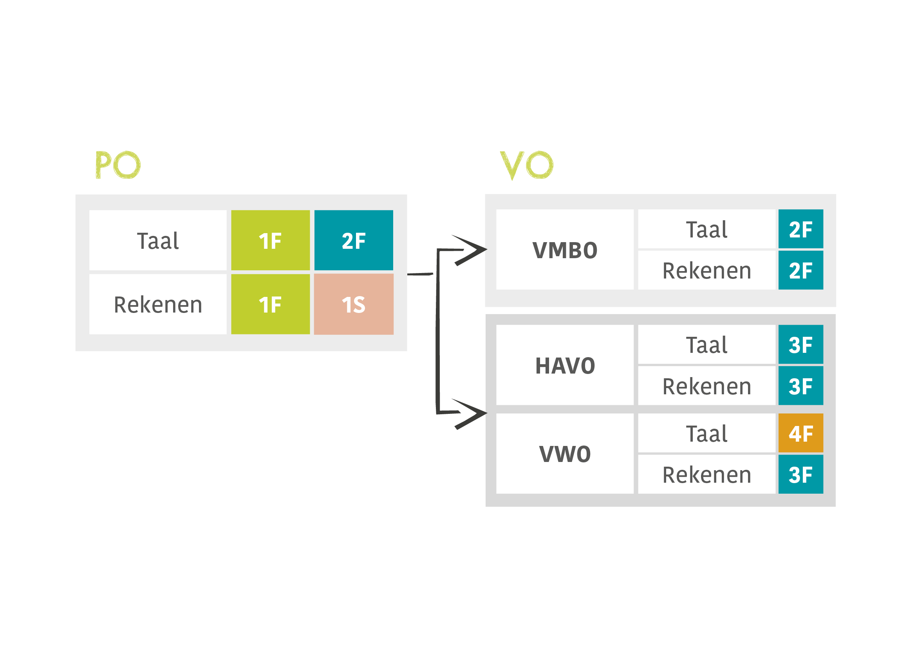
Referentieniveaus
Notes:
Al eerder hebben we het gehad over die referentieniveaus wat betekent dat nu?
Voor taal en rekenen worden resultaten vanaf leerjaar 6 uitgedrukt in referentieniveaus (1F, 1S en 2F). Deze niveaus worden in het basisonderwijs, vo en mbo gebruikt. En heeft als doel om een doorgaande leerlijn (denk weer aan het zwemmen) aan de leerling te bieden. De referentieniveaus zijn in de wet bepaald. Alle scholen moeten daar verplicht mee werken. Welk referentieniveau uw kind bereikt heeft, hangt af van welke leerdoelen uw kind beheerst. Daarom zijn de IEP toetsen vanaf groep 6 gebaseerd op de leerdoelen uit de referentieniveaus.
In het basisonderwijs is het bedoeling dat leerlingen vanaf groep 3 toewerken naar het 1F en 2F niveau. 1F moeten (bijna) alle leerlingen aan het einde van de basisschool bereiken. De leerlingen die naar het vmbo tl, havo of vwo gaan die wens je het 2F niveau toe.
De wet zegt dat een persoon in Nederland minimaal 2F moet kunnen om in de maatschappij te kunnen draaien. Als uw kind een bepaald niveau heeft bereikt in groep 8, dan krijgt uw kind op het vo een verdieping zodat uw kind zich nog verder kan ontwikkelen naar een zelfstandig persoon in de maatschappij. Totdat uw kind gaat studeren of werken wordt de ontwikkeling van uw kind op taal en rekenen gemeten met de referentieniveaus.

Slide 24
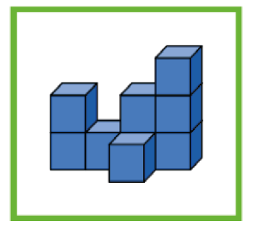
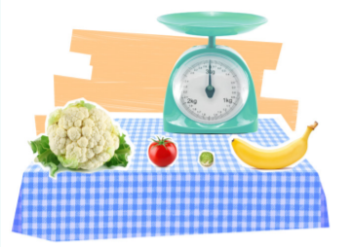
Voorbeelden doorgaande leerlijn rekenen
Groep 3
Groep 4
Anne weegt verschillende dingen.
Hoeveel blokken heeft dit bouwsel?
Wat weegt ongeveer een kilo?
Notes:
Hierna worden een aantal voorbeelden getoond van rekenvragen in de doorgaande leerlijn op de basisschool.

Slide 25
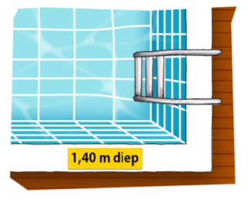
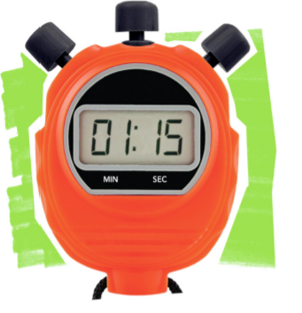
Voorbeelden doorgaande leerlijn rekenen
Groep 5
Groep 6
Mika ziet op de rand van het zwembad dit bordje.
Jordy meet hoelang hij een voetbal hoog kan houden. Je ziet hieronder hoelang hij de bal heeft hoog gehouden.
Hoeveel seconden heeft Jordy de bal hoog gehouden?
Hoeveel centimeter diep is het zwembad?

Slide 26
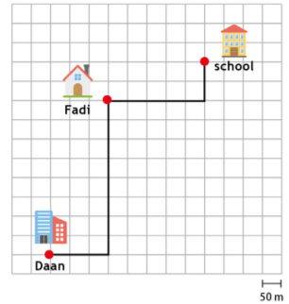
Voorbeelden doorgaande leerlijn rekenen
1F
1S/2F
Hoeveel gram is 3,4 kg?
Daan loopt naar school. Onderweg haalt hij Fadi op. Hij loopt de route zoals aangegeven op de kaart.
Hoeveel kilometer loopt Daan in totaal?

Slide 27

Hoofd - hart – handen
Notes:
Met IEP kijken we verder dan alleen de ontwikkeling van uw kind op taal en rekenen. Ook kijken wij bijvoorbeeld naar de manier waarop uw kind leert, in welke mate uw kind zelfvertrouwen heeft. Dat doen wij met de hart- en handeninstrumenten. Dit zijn vragenlijsten die door uw kind worden ingevuld.
Er worden situaties genoemd en uw kind geeft aan of dat wel of niet bij hem/haar past.
Ieder antwoord is goed. Het geeft de juf of meester inzicht in het karakter van uw kind waardoor uw kind nog beter geholpen kan worden in de klas.
In leerjaar 1 en 2 observeren de leerkrachten deze vaardigheden.

Slide 28

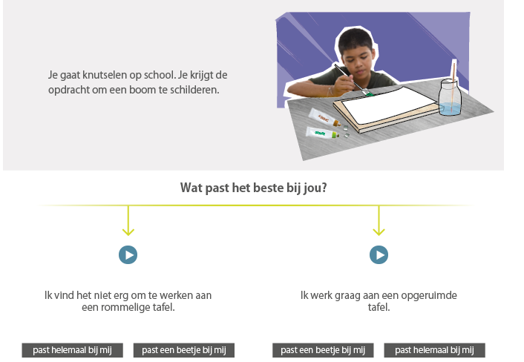
Leeraanpak
Plannen
Prestatiemotivatie
Doorzettingsvermogen
Organiserend vermogen
Notes:
Het eerste instrument voor groep 3 t/m 8 is leeraanpak. Leeraanpak bestaat uit vier onderwerpen.
De leerling krijgt steeds een herkenbare situatie voorgelegd waar hij/zij kan aangeven in welke mate het bij hem/haar past. Al deze situaties hebben te maken met één van de onderwerpen plannen, prestatiemotivatie, doorzettingsvermogen of organiserend vermogen.
Een voorbeeld: bij het onderwerp organiserend vermogen kijken we onder andere in welke mate een leerling gestructureerd werkt.
Bij leerjaar 1 en 2 wordt er geobserveerd of uw kind zelf de spulletjes kan verzamelen om bijvoorbeeld te gaan verven.

Slide 29
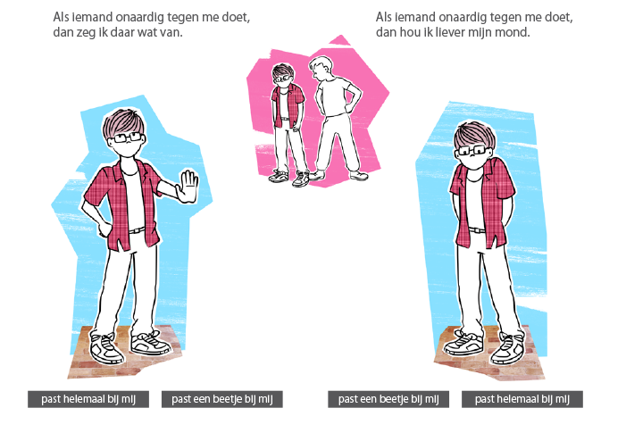
Sociaal-emotionele ontwikkeling
Zelfmanagement
Empathisch vermogen
Sociale vaardigheden
Uiting van gevoelens
Beheersing van gevoelens
Notes:
Bij sociaal-emotionele ontwikkeling krijgen leerlingen ook weer verschillende situaties. Ook hier geven ze aan in welke mate het bij hen past.
Het instrument sociaal-emotionele ontwikkeling is beschikbaar voor groep 1 t/m 8 en bestaat uit vijf onderwerpen. Een voorbeeld: bij zelfmanagement kijken we onder andere naar de mate waarin de leerling zelfkennis en zelfvertrouwen heeft.
Bij leerjaar 1 en 2 worden deze onderdelen geobserveerd, denk aan of uw kind hun blijdschap kunnen delen met een ander.

Slide 30
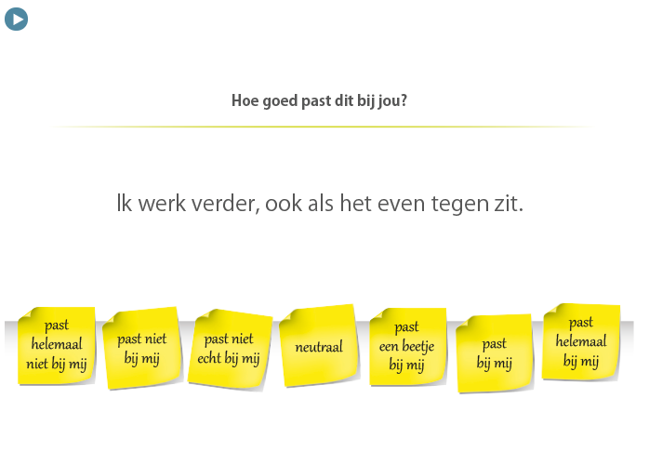
Creatief vermogen
Vindingrijk
Volhardend
Nieuwsgierig
Outputgericht
Trots op je werk
Anders durven zijn
Interacterend met anderen
Notes:
Bij creatief vermogen kijken we naar zeven verschillende onderwerpen. Bij groep3-8
Voorbeeld: bij het onderwerp volhardend gaat het onder andere om de mate waarin de leerling vasthoudend is en de manier waarop de leerling omgaat met onzekerheid.

Slide 31
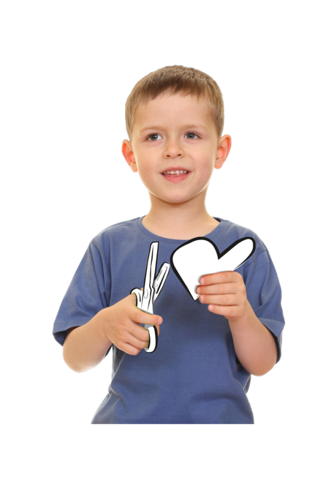
Motoriek
Grove motoriek
Springen/klimmen/omgaan met een bal
Balanceren
Rennen
Fijne motoriek
Knutselen
Zelfredzaamheid
Schrijfvoorwaarden
Notes:
Bij leerjaar 1 en 2 wordt er ipv creatief vermogen motoriek geobserveerd.

Slide 32
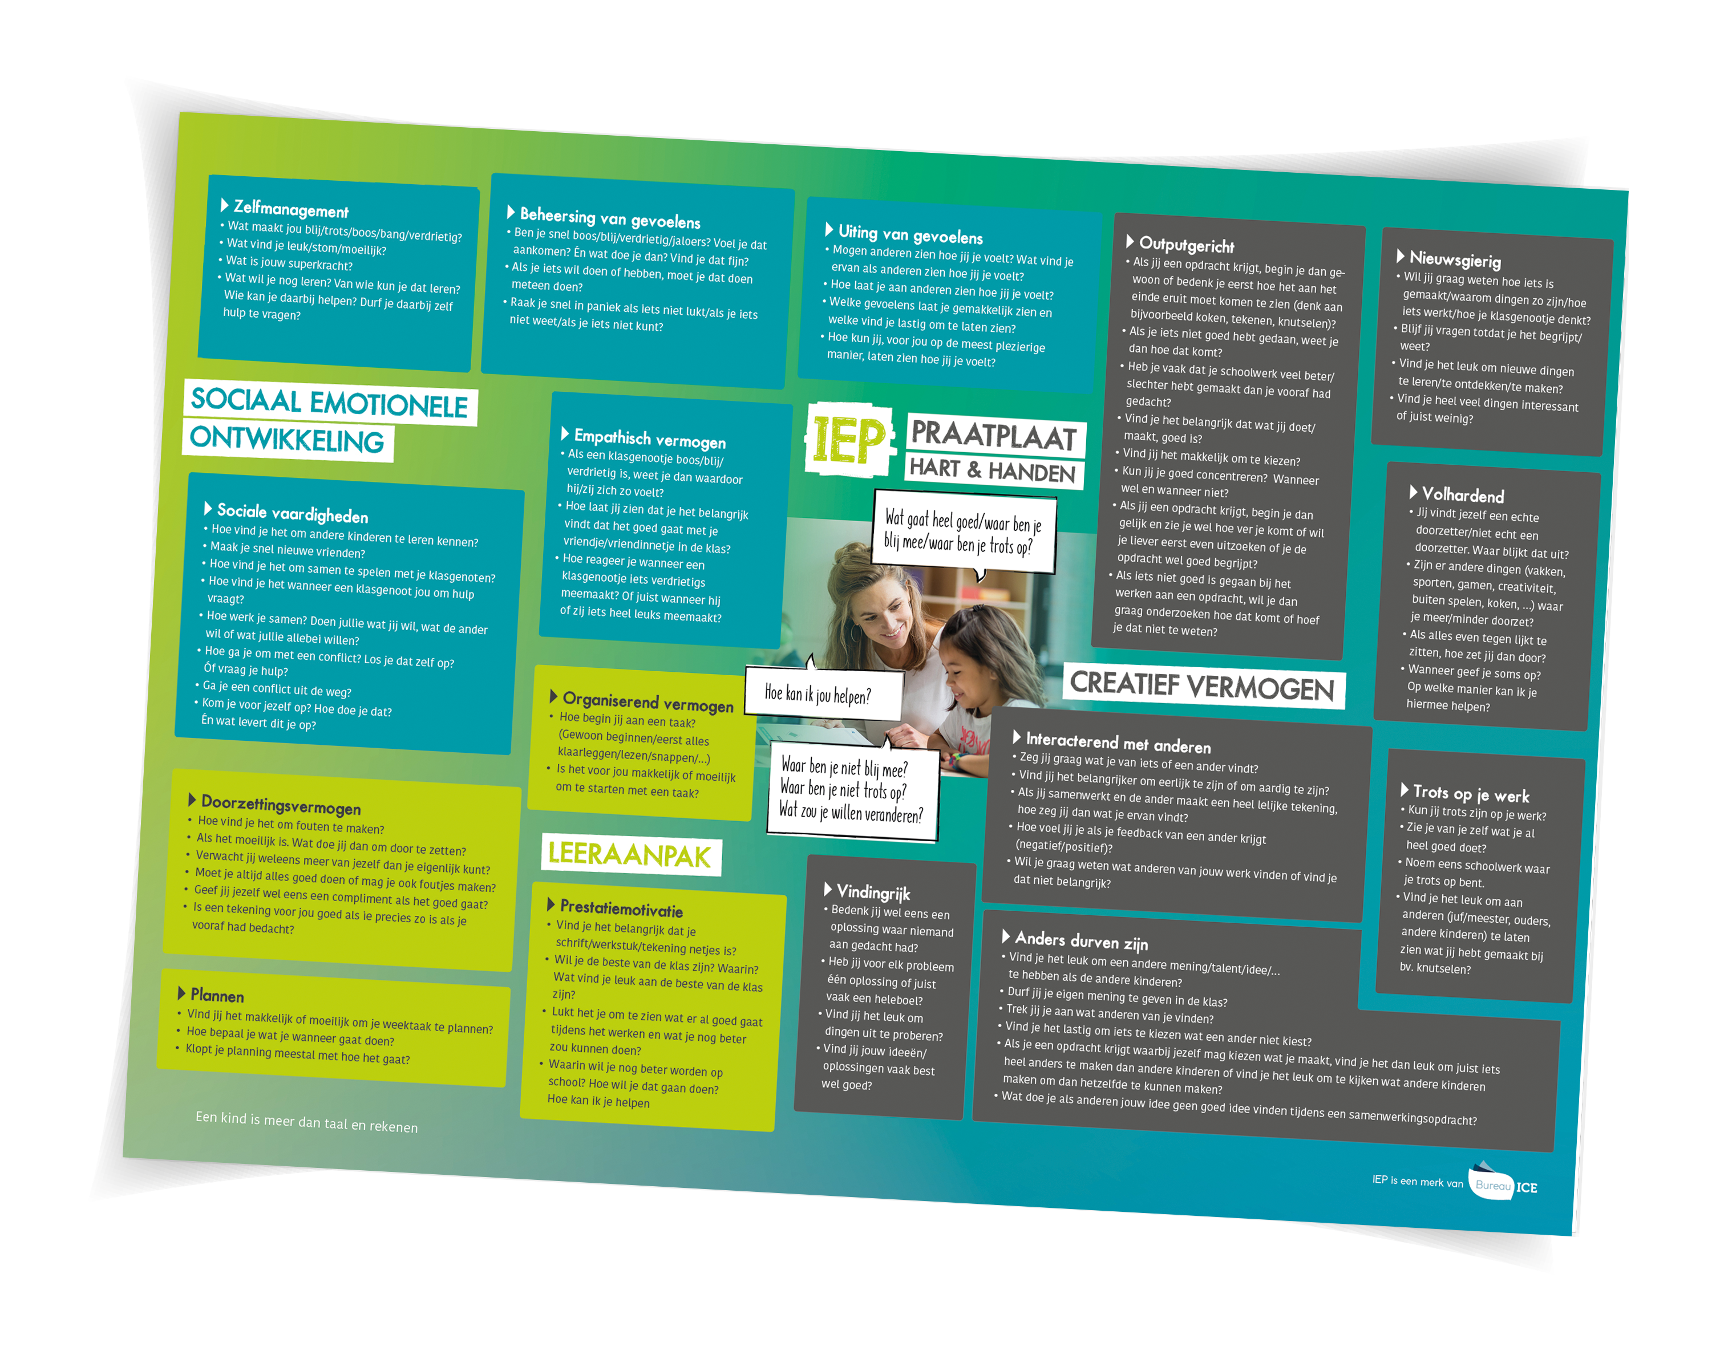
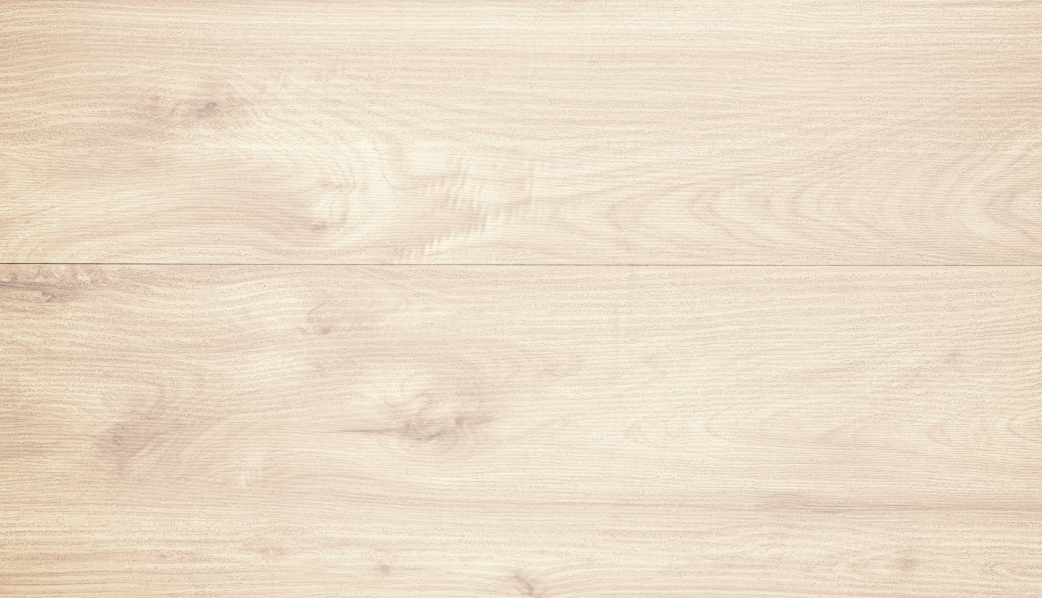
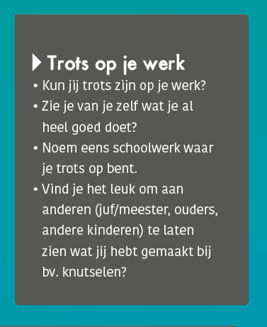
Notes:
Bij de hart- en handeninstrumenten is er een helder beeld waar de leerling nog aan kan werken. Dat neemt de leerkracht mee in een gesprek met uw kind om zo samen te kijken of dit beeld past en wat er verder gedaan kan worden om uw kind verder te laten ontwikkelen.

Slide 33
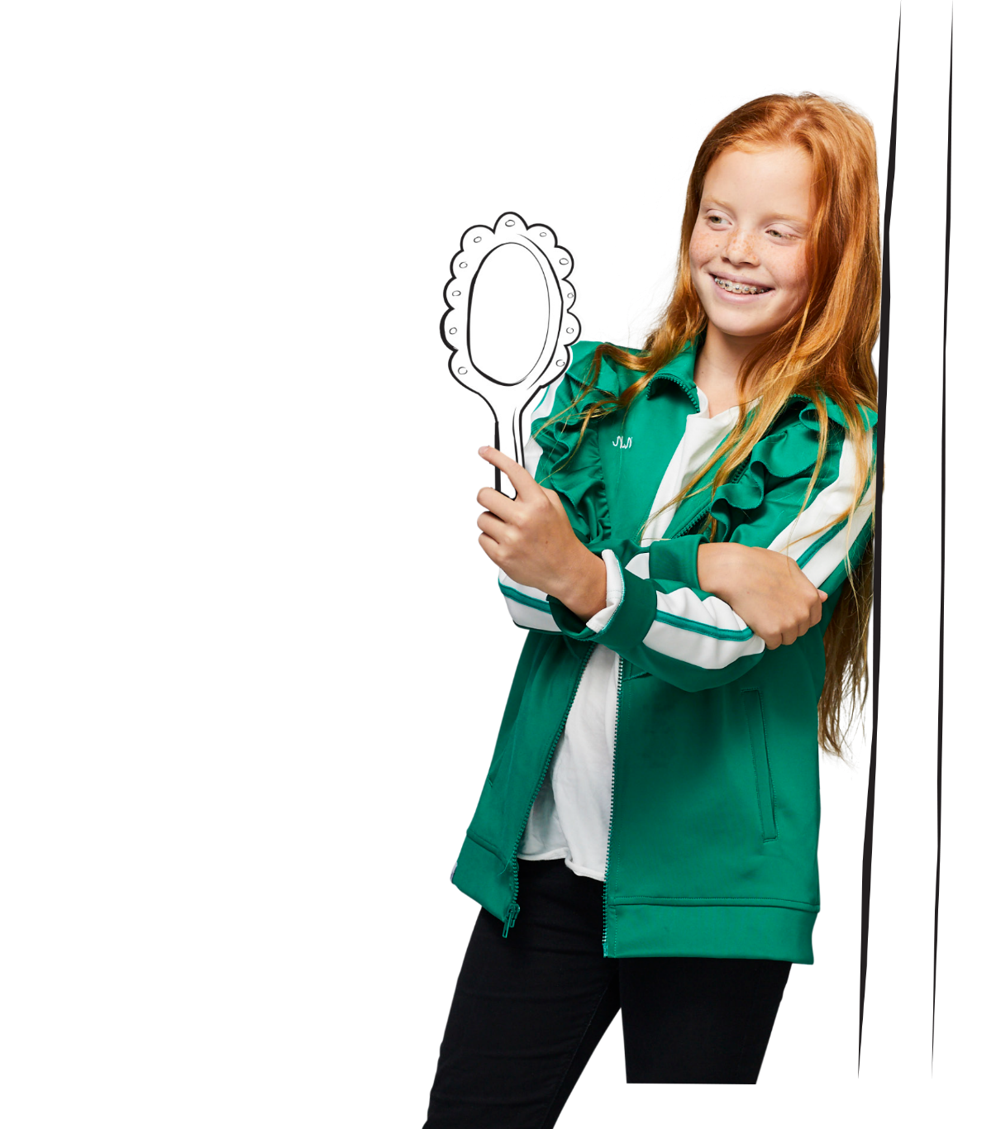
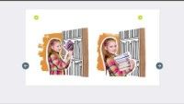
Notes:
Bij de hart- en handeninstrumenten is de uitkomst niet goed of fout, het laat zien hoe uw kind over zichzelf denkt. De uitkomst neemt de leerkracht mee in een gesprek met uw kind om zo samen te kijken of dit beeld past en wat er verder gedaan kan worden om uw kind verder te laten ontwikkelen.

Slide 34
Wat merkt mijn kind?
Notes:
Met IEP wordt de toetsstress weggenomen voor uw kind. De toetsen gaan niet over nieuwe zaken maar over herkenbare zaken die ook in de les voorbij komen. Hierdoor kan er nog beter gemeten worden wat uw kind al kan en waar nog groei mogelijk is.

Slide 35
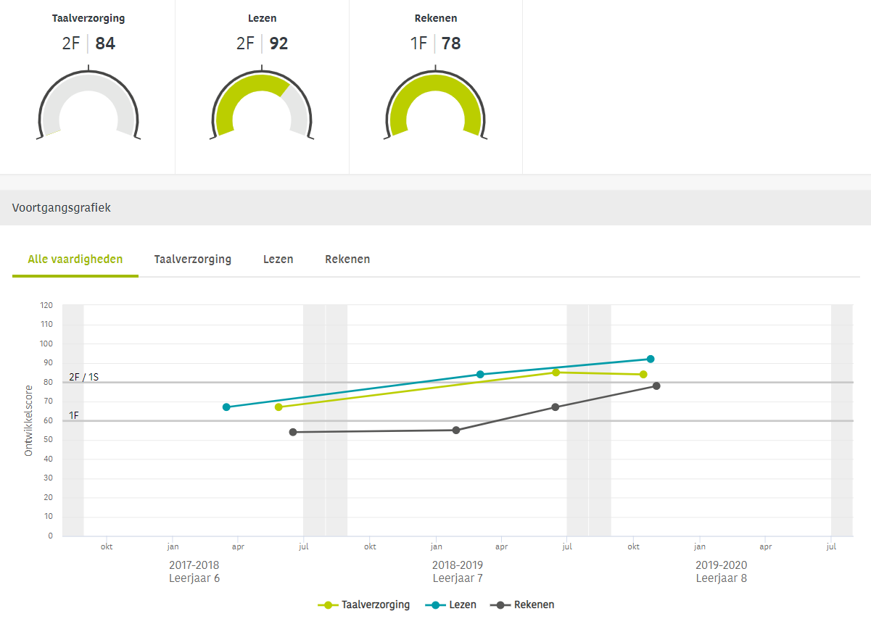
Notes:
Met IEP wordt er gekeken naar de groei van uw kind op taal en rekenen. De juf of meester kan dat ook aan uw kind laten zien.
Met de grafiek ziet uw kind de ontwikkeling op alle toetsen. Omdat uw kind niet met de rest van Nederland wordt vergeleken komt er dus geen A tot en met E score of een 1 tot en met 5 score. Het resultaat van uw kind wordt vergeleken met de leerdoelen die ook tijdens de lessen gebruikt worden. Hierdoor ziet iedereen snel op welk niveau uw kind de leerstof beheerst. (volgende dia)

Slide 36
Notes:
Met de metertjes ziet uw kind in welke mate hij/zij gegroeid is in de ontwikkeling in vergelijking met de vorige keer dat er een toets is gemaakt. Ook wanneer uw kind nog niet in de grafiek het niveau bereikt heeft kan het metertje wel flink gevuld zijn omdat hij/zij heel hard gegroeid is in vergelijking met de vorige keer.

Slide 37
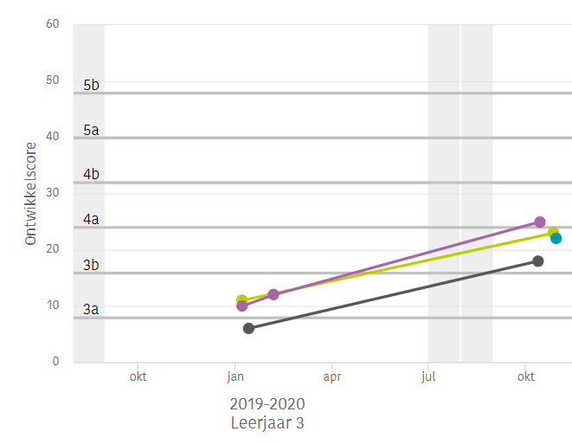
Notes:
Met IEP wordt er gekeken naar de groei van uw kind op taal en rekenen. De juf of meester kan dat ook aan uw kind laten zien.
Met de grafiek ziet uw kind de ontwikkeling op alle toetsen. Omdat uw kind niet met de rest van Nederland wordt vergeleken komt er geen A tot en met E score of een 1 tot en met 5 score. Het resultaat van uw kind wordt vergeleken met de leerdoelen die ook tijdens de lessen gebruikt worden. Hierdoor ziet iedereen snel op welk niveau uw kind de leerstof beheerst.
Met de metertjes ziet uw kind in welke mate hij/zij gegroeid is in de ontwikkeling in vergelijking met de vorige keer dat er een toets is gemaakt. Ook wanneer uw kind nog niet in de grafiek het niveau bereikt heeft kan het metertje wel flink gevuld zijn omdat hij/zij heel hard gegroeid is in vergelijking met de vorige keer.

Slide 38
Wat merk ik als ouder?
Notes:
Ook voor u kan het even wennen zijn hoe de resultaten worden getoond. Het gaat niet meer alleen om het resultaat, maar om het verhaal achter het resultaat. De ontwikkeling van uw kind wordt getoond met de talentenkaart. Het woord geeft al aan dat ieder kind er toe doet. Want ieder kind heeft talent.

Slide 39
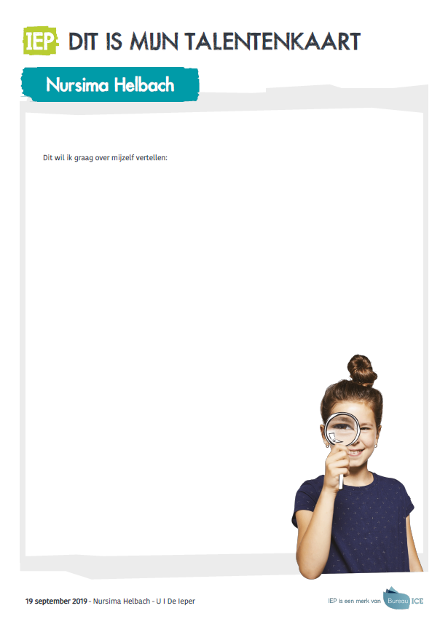
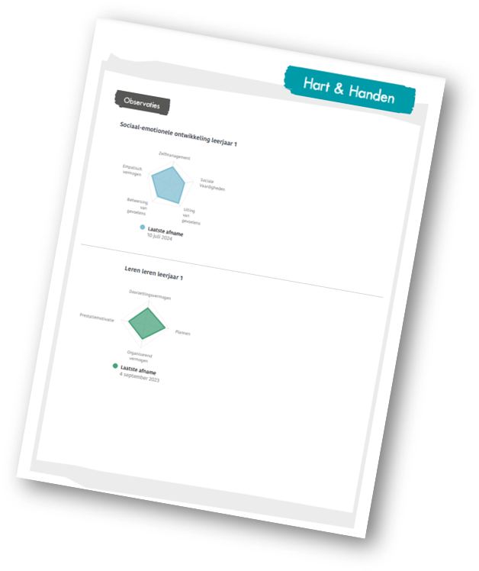
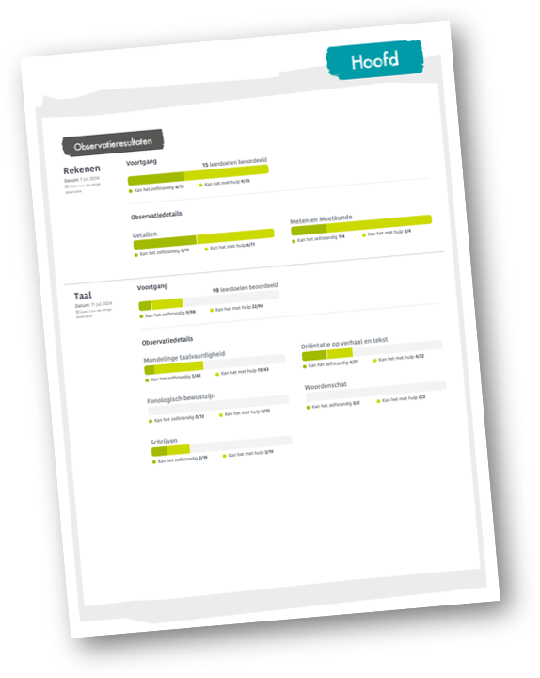
Leerjaar 1-2
Notes:
Ook ziet u hoe de juf of meester uw kind ziet op met hart en handen. Voor de sociaal-emotionele ontwikkeling en leren leren ziet u dit in de vorm van een spindiagram. Voor motoriek ziet u dezelfde groene balkjes als bij taal en rekenen.

Slide 40
Leerjaar 3-8
Notes:
Dit is de talentenkaart voor groep 3-8 hier wordt weergegeven hoe de IEP toetsen en vragenlijsten zijn gemaakt.
Keuze 1:
We nemen u vandaag mee hoe dit te lezen → klik verder
Keuze 2:
Over een paar weken nodigen we u nogmaals uit voor de uitleg hoe deze talentenkaart te lezen.

Slide 41
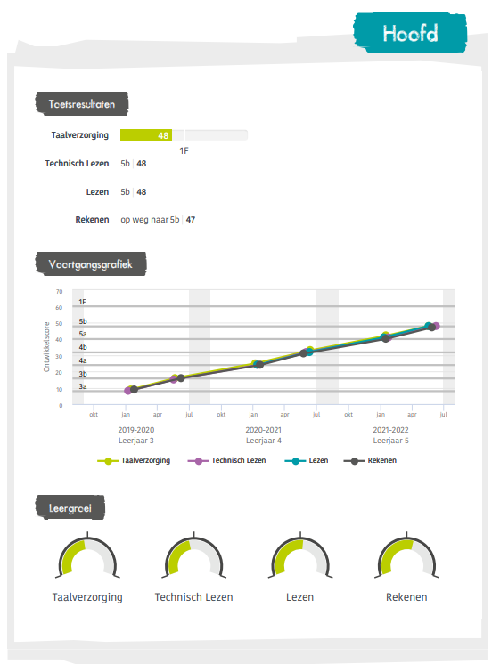
Groep 3 t/m 5
Notes:
Met IEP wordt er gekeken naar de groei van uw kind op taal en rekenen. De juf of meester kan dat ook aan uw kind laten zien.

Slide 42

Groep 3 t/m 5
Niveau (3a t/m 6a) dat uw kind behaald heeft
Ontwikkelscore
Notes:
Met de grafiek ziet uw kind de ontwikkeling op alle toetsen. Omdat uw kind niet met de rest van Nederland wordt vergeleken komt er dus niet een A tot en met E score of een 1 tot en met 5 score. Het resultaat van uw kind wordt vergeleken met de leerdoelen die ook tijdens de lessen gebruikt worden. Hierdoor ziet iedereen snel op welk niveau uw kind de leerstof beheerst.
De toetsresultaten worden uitgedrukt in niveau en in ontwikkelscore. Het niveau ziet er uit als 4a of 5b, de ontwikkelscore is het getal. Deze ontwikkelscore loopt in de loop van de jaren op. Het niveau kan ook zijn “op weg naar”. Dit betekent dat uw kind de leerdoelen van dit niveau nog niet (helemaal) beheerst.

Slide 43
Groep 3 t/m 5
Niveau (3a t/m 6a) dat uw kind behaald heeft
Ontwikkelscore
Notes:
Dat niveau en die ontwikkelscore zie je terug in de voortgangsgrafiek. De stip is de ontwikkelscore en de horizontale grijze lijnen geven de verschillende niveaus weer.

Slide 44
Groep 3 t/m 5
Leergroei
Notes:
Met de metertjes ziet uw kind in welke mate hij/zij gegroeid is in de ontwikkeling in vergelijking met de vorige keer dat er een toets is gemaakt. Ook wanneer uw kind nog niet in de grafiek het niveau bereikt heeft kan het metertje wel flink gevuld zijn omdat hij/zij heel hard gegroeid is in vergelijking met de vorige keer.

Slide 45
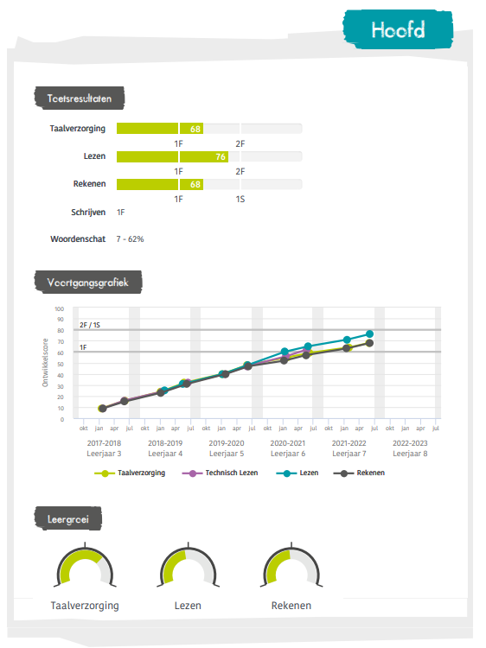
Groep 6 t/m 8
Niveau (<1F t/m 3F) dat uw kind behaald heeft
Ontwikkelscore
Notes:
Voor groep 6 t/m 8 is dit net zo, alleen zien we nu de referentieniveaus.

Slide 46
Groep 6 t/m 8
Niveau (3a t/m 3F) dat uw kind behaald heeft
Ontwikkelscore
Notes:
Het niveau en de ontwikkelscore zie je ook weer terug in de voortgangsgrafiek.

Slide 47
Leergroei
Notes:
En ook hier geven de leergroeimeters aan hoe uw kind gegroeid is ten opzichte van zichzelf.

Slide 48
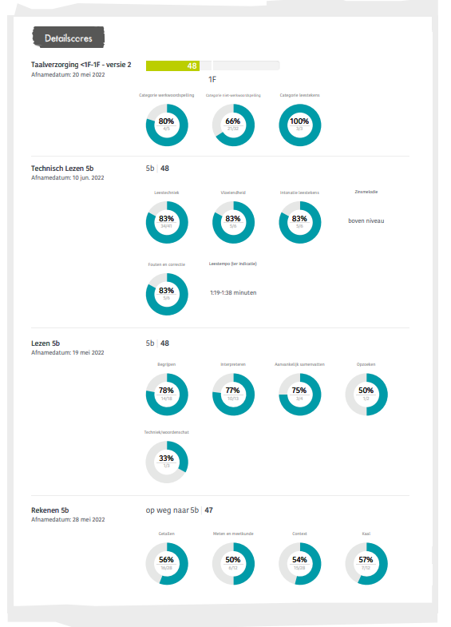
Detailscores:
Wat kan uw kind al en wat moet het nog leren?
Notes:
Bij de detailscores ziet u wat uw kind al kan en wat het nog moet leren. Voor de verschillende onderdelen die getoetst zijn ziet u hoeveel procent van de vragen over dat specifieke onderdeel uw kind goed beantwoord heeft. Ziet u hier een percentage van bijvoorbeeld 80% staan? Dan weten dat uw kind dit onderdeel heel goed beheerst. Ziet u een percentage van bijvoorbeeld 30% staan? Dan weten we dat uw kind dit onderdeel nog lastig vindt en dat we daar mee aan de slag moeten gaan.

Slide 49
Spindiagrammen:
Hoe kijkt uw kind tegen zichzelf aan?
Notes:
Met de vragenlijsten van hart en handen geeft uw kind een beeld over zichzelf.

Slide 50
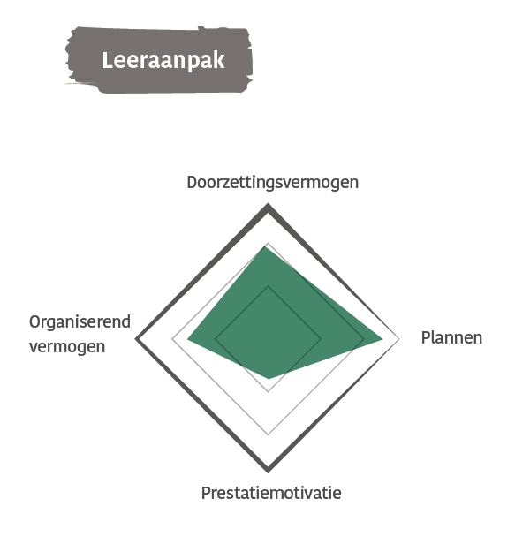
Notes:
U ziet bij elke vragenlijst de onderwerpen staan waar vragen over gesteld zijn. Het gekleurde blokje in het midden is hoe uw kind tegen zichzelf aankijkt. Hoe verder het gekleurde blokje naar de buitenkant uitwijkt, hoe meer uw kind aangeeft dat dit aspect bij hem of haar past. Dit is geen beoordeling en er is ook geen goed of fout. Net als dat er geen voldoende of onvoldoende is. Dit is hoe uw kind zichzelf ziet en we horen graag van u of u uw kind hierin herkent. Bij de ouderkindgesprekken zullen we dit zeker gaan bespreken.

Slide 51

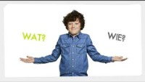
Notes:
Hoe wordt er gemeten op school wat uw kind kan?
Dat doet de leerkracht van uw kind doorgoed te kijken en luisteren naar uw kind. Dat geeft ons al heel veel informatie. Omdat we bezig zijn met de ontwikkeling van uw kind maakt de juf of meester iedere les ook gebruik van leerdoelen. Bij veel van deze leerdoelen wordt er gebruik gemaakt van lesboeken die ook wel methoden worden genoemd. Vaak meten we aan het einde van een periode met een toets uit de methode wat een kind heeft geleerd. Omdat ontwikkeling niet alleen gaat om wat je leert maar ook om wat je ermee doet toetsen we dat met methode-onafhankelijke toetsen. Dat zijn de toetsen van het IEP LVS.

Slide 52
Vragen?
Notes:
De leerkracht van uw kind kan uw vragen beantwoorden over IEP.

Slide 53
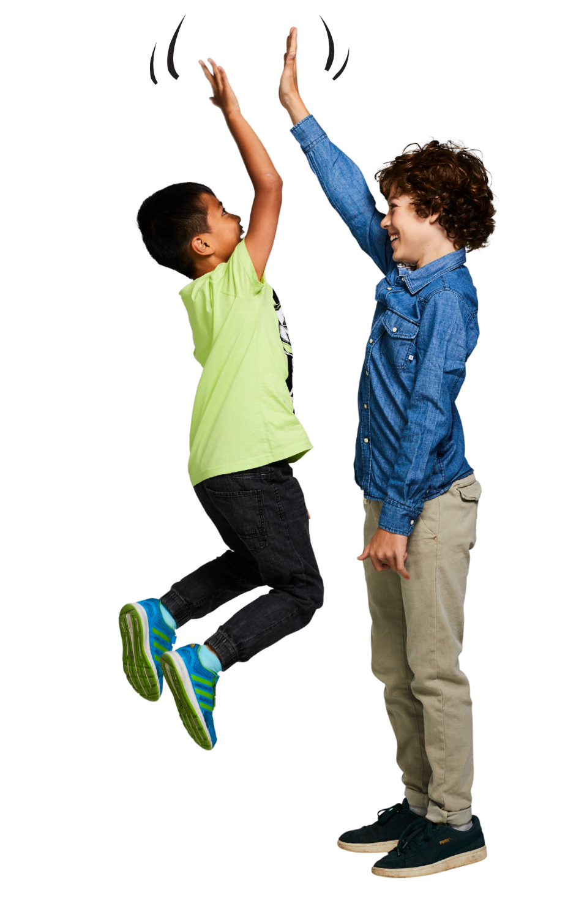
Notes:
We hopen én verwachten dat de leerlingen met het IEP LVS inzicht krijgen in hun eigen profiel en gemotiveerd worden om met onze ondersteuning steeds de volgende stap in hun ontwikkeling te maken.

